Slide 1
Oracle体系结构

Slide 2
Oracle体系结构
Oracle的数据库文件
Oracle的内存结构
Oracle的后台进程

Slide 3
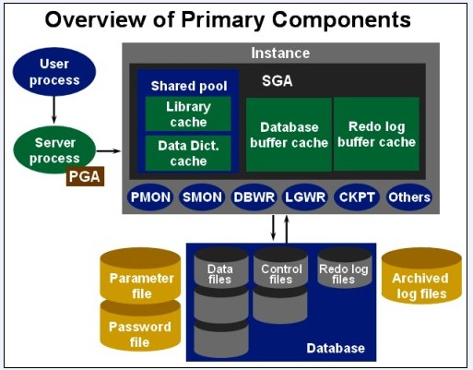
Oracle体系结构

Slide 4
实例和数据库
Oracle服务器
  Oracle服务器由Oracle实例和Oracle数据库组成
数据库（Database）及实例（Instance）
  数据库（database）：物理操作系统文件或磁盘（disk）的集合。
  实例（instance）:数据库启动时，系统首先在服务器内存中分配系统全局区（SGA），构成了Oracle的内存结构，然后启动若干个常驻内存的操作系统进程，即组成了Oracle的进程结构，内存区域和后台进程合称为一个Oracle实例。

Slide 5
实例和数据库
实例和数据库之间的关系是：
  数据库可以由多个实例装载和打开，而实例可以在任何时间点装载和打开一个数据库。实际上，实例在其整个生存期中最多能装载和打开一个数据库。

Slide 6
实例和数据库
用户
用户
….
实例
实例
实例
数据库

Slide 7
文件系统

Slide 8
构成数据库和实例的文件类型
与实例相关的文件
  参数文件（parameter file）
  跟踪文件（trace file）
  警告文件（alert file）
构成数据库的文件
  数据文件（data file）
  临时文件（temp file）
  控制文件（control file）
  重做日志文件（redo log file）
  密码文件（password file）

Slide 9
参数文件
参数文件(parameter files)
  用于在启动实例时配置数据库
  包括数据库实例名称(SID)、实例所使用的主要内存区域的大小等。
Notes:
Show parameter file

Slide 10
控制文件
控制文件(control files)
  在创建数据库时，就创建了控制文件。
  存储数据库的物理结构
  还包括关于数据库的信息
    数据库的名称
    数据文件和日志文件的名称及其位置

Slide 11
重做日志文件
重做日志文件对Oracle数据库至关重要，它是数据库的事务日志。
重做日志文件仅用于恢复数据库。当实例或存储介质失败时，使用重做日志文件来维护数据库。
事实上，在Oracle系统中执行的每一步步操作都生成了一定数量的重做日志，它们被写入到联机重做日志文件中。

Slide 12
数据文件
数据文件是用来存放用户数据的地方。这些数据文件对于用户数据的稳定性和完整性十分重要。如果失去了这些数据文件，用户就不会有数据了，当然也就不会有数据库了。
每一个数据库至少有一个与之相关的数据文件。通常情况下，一个数据库有多个数据文件。

Slide 13
Oracle逻辑存储结构

Slide 14
Oracle逻辑存储结构
表空间、段、盘区、块
  数据库由一个或多个表空间组成；
    表空间由一个或多个数据文件组成，表空间中包含段；
  段(表、索引等)由一个或多个盘区组成。段存在于表空间中，但是在表空间中可以有许多数据文件中的数据；
  盘区是在磁盘上连续的块的组。一个盘区在一个表空间中，且在表空间中单一的文件中；
  块是数据库中最小的分配单元，也是数据库使用的最小I/O单元。

Slide 15
Oracle逻辑存储结构
表空间
数据文件1
数据文件2
段（Segment）
表空间
表空间
表空间
区（Extent）
块（block）

Slide 16
表空间
表空间是用户可以在Oracle系统中使用的最大的逻辑存储结构。用户在数据库中建立的所有内容都会存储在表空间中。每个Oracle数据库都提前配置了system表空间，它存储了数据字典和系统管理信息。
一般情况下，用户和应用程序使用自己的表空间来存储数据。

Slide 17
段
段是用户建立的数据库对象的存储表示。用户建立的每一个表都会有一个在表空间中存储的逻辑段。为用户所建立的对象生成的段都要在磁盘上占用空间。
在Oracle系统中，有3种类型的段，即数据段、临时段和回滚段。

Slide 18
盘区
段是由一个或多个盘区构成的。盘区是用来为段存储数据的逻辑上连续的数据块的集合。当建立数据库对象时，系统就会建立一个或多个盘区来存储数据。当段中已分配的区都写满后，Oracle将为段分配一个新的区，以便容纳更多的数据。

Slide 19
数据块
块（block）
数据库中最小、最基本的逻辑存储单元，也是Oracle从磁盘读写的最小单元。
  当Oracle从磁盘读取数据的时候，读取数据的量总是数据块容量的整数倍。数据块容量总是操作系统块容量的整数倍。
  Oracle的块常见大小可以是2KB， 4KB，8KB，16KB等。块的标准大小由初始参数DB_BLOCK_SIZE指定，具有标准大小的块被称为标准块。
Notes:
show parameter db_block_size

Slide 20
内存

Slide 21
内存
在Oracle系统的体系结构中，有许多不同的内存区域。不同的内存区域用于不同的目的。Oracle的服务器进程和许多后台进程负责在内存区域中写入、更新、读取和删除数据。
理解内存区域的用途，有助于理解数据库操作期间的数据和进程流程。

Slide 22
内存
Oracle的主要的内存结构
  系统全局区（System Global Area，SGA）
  进程全局区（Process Global Area，PGA）
系统全局区由系统自动分配，每个实例只有一个SGA，所有进程都能访问
进程全局区为单独的服务器进程存储私有数据的内存区域。每个进程一个PGA，PGA是私有的，只有对应的进程才有权限访问。
SGA
PGA

Slide 23
内存
SGA
块缓冲区
重做缓冲区
SGA中最大的部分
Oracle将数据库块写至磁盘之前，从磁盘读取数据块之后，都会把这些数据库块存储在块缓冲区缓存。
共享池
固定SGA
大共享池
Java池

Slide 24
内存
SGA
块缓冲区
重做缓冲区
共享池
固定SGA
共享池就是Oracle缓存一些“程序”数据的地方。共享池的特点是有大量小的内存块。共享池的规模对数据库的性能有着非常重要的影响。
大共享池
Java池

Slide 25
内存
共享池
SQL共享区
字典缓存区
PL/SQL共享区

Slide 26
内存
SGA
块缓冲区
重做缓冲区
大池是Oracle一个可选的特征，可以根据管理员进行配置，可以提供一个分配大内存块的隔离内存区以供数据库的备份与恢复等操作。
共享池
固定SGA
大共享池
Java池

Slide 27
内存
SGA
块缓冲区
重做缓冲区
共享池
固定SGA
负责放置需要写入磁盘的redo记录：如果数据需要写到在线重做日志中，则在写到磁盘之前要在重做缓冲区中临时缓存这些数据。通过一个日志的书写进程来控制日志的书写操作。它的操作方式是先入先出。
大共享池
Java池

Slide 28
内存
SGA
块缓冲区
重做缓冲区
此区域的大小无法人为控制，完全由Oracle自己独立的控制。在这个区域中，包含了一组指向SGA其他组件的变量，还有一些变量包含了各个参数的值。可以把这个区看成是SGA中的自启区，Oracle在内部要使用这个区来找到SGA的其他区。
共享池
固定SGA
大共享池
Java池

Slide 29
内存
SGA
块缓冲区
重做缓冲区
共享池
java池的目的是支持在数据库中运行Java
固定SGA
大共享池
Java池

Slide 30
后台进程

Slide 31
后台进程
无论用户是否连接数据库，有些进程都会作为数据库的一部分运行。这些进程被称为后台进程。每一个后台进程都有自己的职责。如果这些后台进程崩溃了，那么数据库也就随着崩溃了。
Oracle实例是由后台进程和内存结构共同组成的。

Slide 32
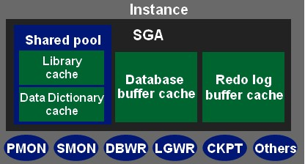
后台进程
一般情况下，Oracle的后台进程包括PMON、SMON、DBWR、LGWR、ARCH、CKPT等。

Slide 33
进程监控器（PMON）
进程监控器(Process Monitor，PMON) 的主要职责是监控服务器进程。
  监控服务器进程，确保能够销毁发生损坏或出现故障的进程，释放这些进程占用的资源。

Slide 34
系统监控进程（SMON）
系统监视器(System Monitor，SMON)的主要职责包括在实例启动时执行实例恢复、清除临时段等。
  在出现故障实例的情况下，SMON负责重新启动系统，执行崩溃恢复。

Slide 35
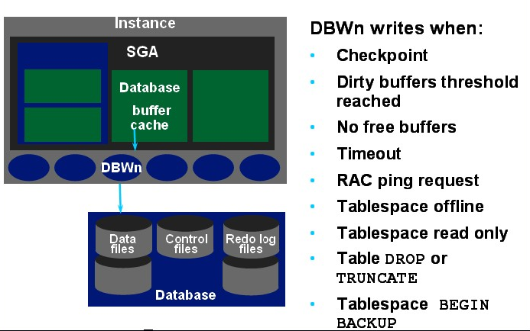
数据写入进程（ DBWR ）
DBWR（Database Writer，数据写入进程）将数据缓冲区的数据写入数据文件，是负责数据缓冲区管理的一个后台进程。

Slide 36
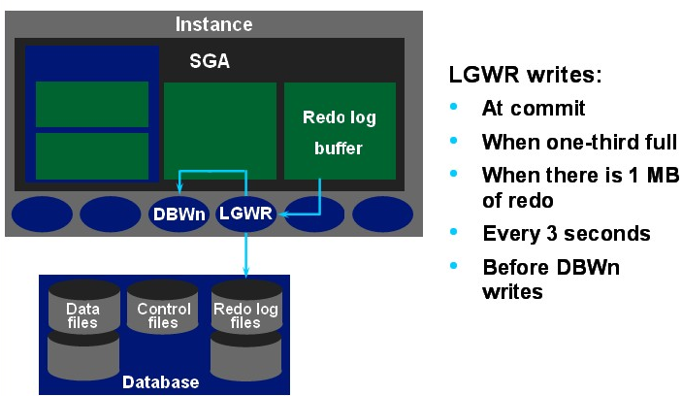
日志写入进程（LGWR）
日志写入进程(Log Writer，LGWR)负责向在线重做日志文件中记录所有数据库的已提交事务处理。该进程会将所有数据从重做日志缓存中写入到现行的在线重做日志文件中。

Slide 37
小结
实例和数据库
文件系统
  （参数文件，控制文件，重做日志文件，临时文件、数据文件）
Oracle逻辑存储结构
  （表空间，段，盘区，数据块）
内存
后台进程

Slide 38


